Slide 1
MOBILNOST UČENIKA Stručna praksa u medicinskim ustanovama u Portugalu

Slide 2
O projektu:
Naziv : We care, We share for the future
Akronim: We care, we share
Program: Erasmus⁺
Tip aktivnosti: Mobilnost u svrhu učenja za pojedince
Vrijednost projekta: 96. 779, 00 EUR

Slide 3
Ciljne skupine
Vrijeme trajanja mobilnosti: 2. veljače 2019. – 23. veljače 2019.

Slide 4
Partner projekta u Portugalu

Slide 5
Ustanove u kojima će učenici obavljati kliničke vježbe i strukovnu praksu

Slide 6
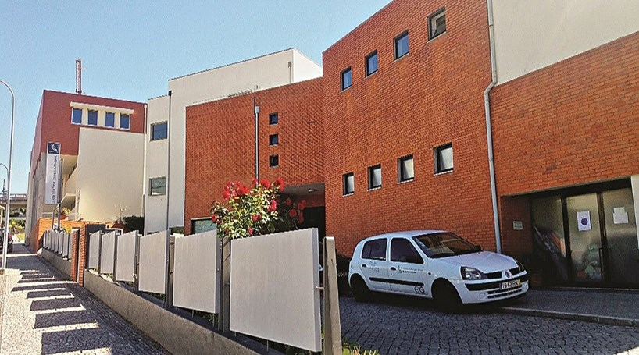
Kulturno-socijalni centar Santo Adriausa
Centro Cultural e Social de Santo Adrião

Slide 7
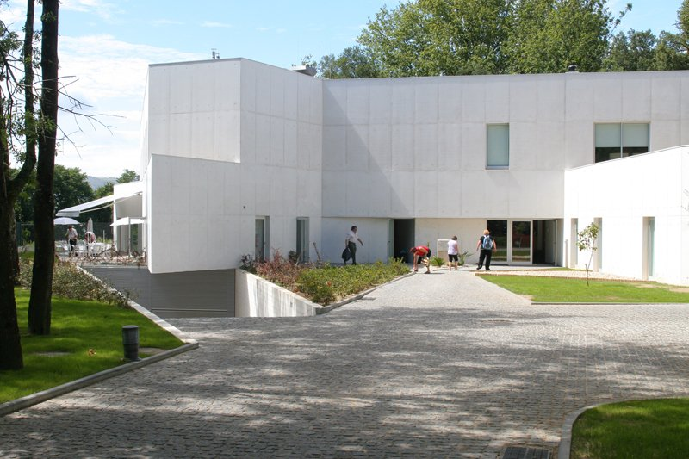
Društveni i župni centar Mire de Tibães
Centro Social e Paroquial Mire de Tibães

Slide 8
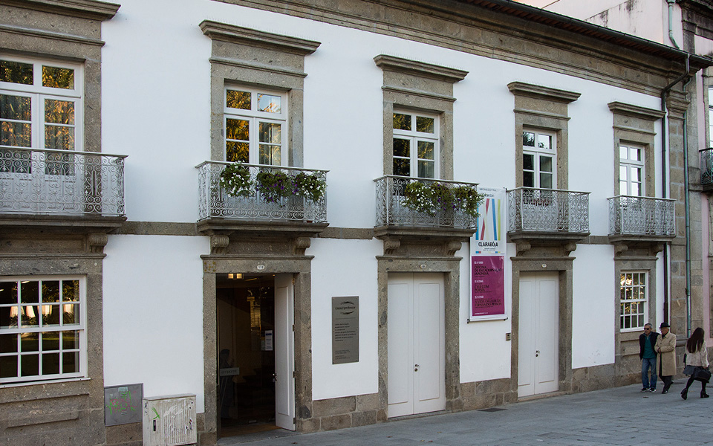
Kuća učitelja
Casa do Professor

Slide 9
ResiSénior

Slide 10
AS - AcolhimentoSénior

Slide 11
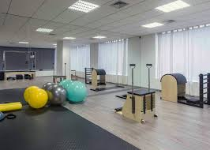
Fisiminho

Slide 12
ClínicaSalutare

Slide 13
Uvjeti prijave za sudjelovanje
učenik Srednje medicinske škole Slavonski Brod / Medicinske škole Ante Kuzmanića / Medicinske škole Osijek
dobrovoljna prijava na natječaj
iskazan interes za sudjelovanje putem Google obrasca objavljenog na stranicama škole
predana dokumentacija do 17. listopada 2018. godine
suglasnost roditelja/skrbnika

Slide 14
Dokumentacija za prijavu
ispunjen obrazac za prijavu
preslika svjedodžbe prethodno završenog razreda
motivacijsko pismo
životopis (Europass)
potpisana suglasnost roditelja/skrbnika s upisanom šifrom učenika
Dodatni bodovi:
popis svih aktivnosti, projekata i/ili natjecanja u kojima je učenik/ca sudjelovao/la prošle školske godine i rezultata koje je postigao/la (za natjecanja)
potvrda o slabijem ekonomskom položaju obitelji učenika

Slide 15
Način bodovanja prijava
opći uspjeh prethodnog razreda (2-5 bodova)
strani jezik prethodnog razreda (2-5 bodova)
motivacijsko pismo (1-5 bodova) – kombinirana ocjena predanog motivacijskog pisma putem Google obrasca i prilikom predaje natječajne dokumentacije
životopis (1-5 bodova)
sudjelovanje u aktivnostima, projektima i natjecanjima (1-5 bodova)
nepovoljan ekonomski položaj (1-2 boda)
izrečena pedagoška mjera u prethodnom razredu (-1 bod za opomenu, -2 boda za ostalo)
u slučaju istog broja bodova, prednost će imati učenici s većim iskustvom sudjelovanja u aktivnostima, projektima i natjecanjima

Slide 16
Obveze i dužnosti učenika koji će sudjelovati u mobilnosti
redovito pohađanje svih pripremnih aktivnosti
redovito pohađanje stručne prakse tijekom mobilnosti
uvažavanje i poštivanje ostalih sudionika mobilnosti i djelatnika Škole koji će biti u pratnji učenicima
redovito vođenje Dnevnika rada
održavanje dnevnih evaluacijskih sastanaka tijekom mobilnosti
učenici neće konzumirati alkoholna pića i neprimjereno se ponašati za vrijeme mobilnosti
u slučaju nekih problema, obavezno će se posavjetovati s osobama u pratnji

Slide 17
Postupak prijave
predaja dokumentacije do srijede 17. listopada (uključujući i taj dan) u ured pedagoga ili školsku knjižnicu
rezultati će biti objavljeni pod šiframa učenika do 22. listopada
nakon odabira, sudionici mobilnosti, odnosno njihovi roditelji/skrbnici, sklapaju sa školom ugovor kojim se obvezuju na izvršavanje svojih obaveza kako ne bi morali vraćati sredstva utrošena na mobilnost

Slide 18
Rezervna lista
odabrati će se po 3 učenika iz svakog zanimanja koji će biti na rezervnoj listi a koji će zajedno s prvoodabranima pohađati sve pripremne aktivnost
učenici s rezervne listi moći će sudjelovati u mobilnosti samo u slučaju da netko od odabranih učenika neće moći sudjelovati (bolest ili bilo koja druga vrsta spriječenosti).

Slide 19
Aktivnosti prije mobilnosti…
pedagoške pripreme
kulturološke pripreme
jezične pripreme
izrada Europass Curriculum Vitae (CV)
provjera valjanosti osobnih i putnih isprava (isprave trebaju biti važeće mjesec dana nakon isteka mobilnosti)
ishodovanje Europske iskaznice zdravstvenog osiguranja
potpisivanje Ugovora o provedbi stručne prakse, koji definira plan aktivnosti obveze i odgovornosti svih uključenih strana (na zajedničkom roditeljskom sastanku, krajem godine)

Slide 20
Put i boravak
autobus: Zadar – Slavonski Brod – Osijek – Budimpešta
avion: Budimpešta – Braga
24h nadzor djelatnika partnera iz Portugala
3 obroka dnevno
džeparac
pratnja: 1 (Osijek) + 1 (Zadar) tijekom prvih tjedan dana, 1 (Slavonski Brod) tijekom sva tri tjedna

Slide 21
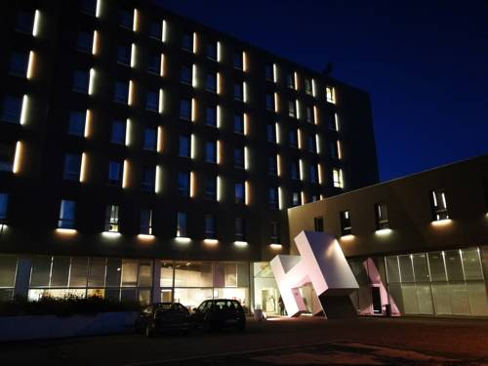
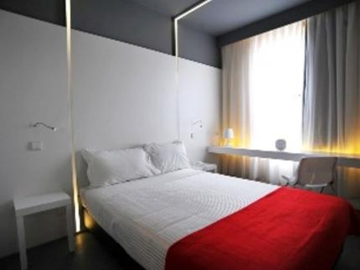
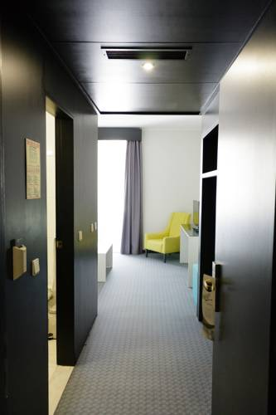
Smještaj
Hotel Basic Braga Urban /Hotel Estação by Axis

Slide 22
Aktivnosti nakon mobilnosti…
učenicima će biti izdane Potvrde u skladu sa znanjima, vještinama i kompetencijama stečenim tijekom stručne prakse te u skladu s brojem sati kojeg su proveli na praksi
potvrda će vrijediti kao zamjena za obavljanje stručne prakse u RH, sukladno broju sati

Slide 23
Aktivnosti nakon mobilnosti…
izrada Europass Mobility Document - osigurat će lakše priznavanje i bolje razumijevanje vještina i kvalifikacija, unutar i izvan granica RH, u svim sustavima obrazovanja i osposobljavanja i na tržištu rada

Slide 24
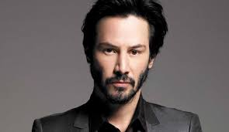
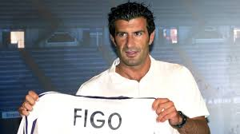

Slide 25
Iskustvo Srednje medicinske škole Slavonski Brod
U tri školske godine uspješno provedena 2 Erasmus+ projekta:
Sevilla (mobilnost nastavnika = 11, mobilnost učenika = 20) – 3 tjedna
Leipzig (mobilnost nastavnika = 7, mobilnost učenika = 40) – 2 tjedna

Slide 26
Hvala na pažnji!

